Slide 1

How to check the Tuition Invoice
- For undergraduate freshmen
학부 신입생 등록금고지서 확인 방법
本科新生学费缴纳通知书确认方法
CHONNAM NATIONAL UNIVERSITY
Office of International Affairs

Slide 2



CHONNAM NATIONAL UNIVERSITY
Before you check the invoice~
Office of International Affairs
✔
You cannot access to the invoice page with your phone, so please use your desktop computer
to access the page
등록금고지서는 핸드폰으로는 조회가 불가능하니 반드시 컴퓨터를 이용해서 접속하여 고지서를 출력하시기 바랍니다
用手机不能打开这个学费缴纳通知书，请用电脑确认学费缴纳通知书
✔
Must access through Internet Explorer to check the invoice, Chrome and Microsoft Edge
will not be accessible
고지서 확인 시, 반드시 인터넷 익스플로러를 통해 접속해야 하며 크롬, 마이크로소프트 엣지 등을 사용하여 접속할 시에는
등록금 고지서 조회가 불가능합니다
必须用IE浏览器确认自己的学费缴纳通知书，用其他的浏览器不能打开学费缴纳通知书
( O )
( x )
,

Slide 3
CHONNAM NATIONAL UNIVERSITY
Office of International Affairs
Step 1
✔
Go to the web-site with below address
아래 링크를 클릭하여 해당 사이트로 이동합니다
点击下面的链接移动至相关网站
http://hak.jnu.ac.kr/arsamweb/enth/went/entraregt/entraregt700.aspx

Slide 4
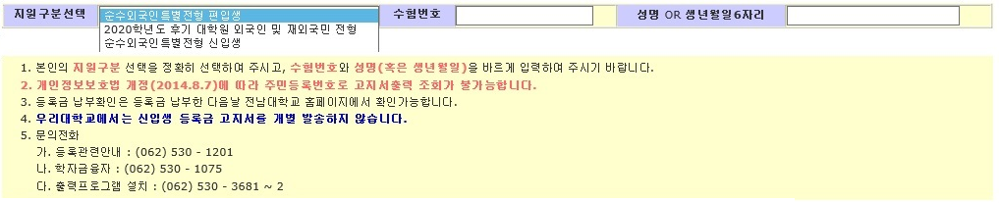
CHONNAM NATIONAL UNIVERSITY
Office of International Affairs
Step 2
✔
Choose your degree course among the statement and put your application number & date of birth(yymmdd)
지원구분선택에서 본인의 학위과정을 선택한 후, 본인의 수험번호와 생년월일(년년/월월/일일)을 입력합니다
在志愿分类选择中选择本人的学位课程后收入本人的考号和生日(年年月月日日)
– Undergraduate Transfer Applicant/本科插班生
– Undergraduate Freshmen/本科新生
Application number/考号
Date of Birth(yymmdd)/生日(年年月月日日)
▼
▼
▼

Slide 5
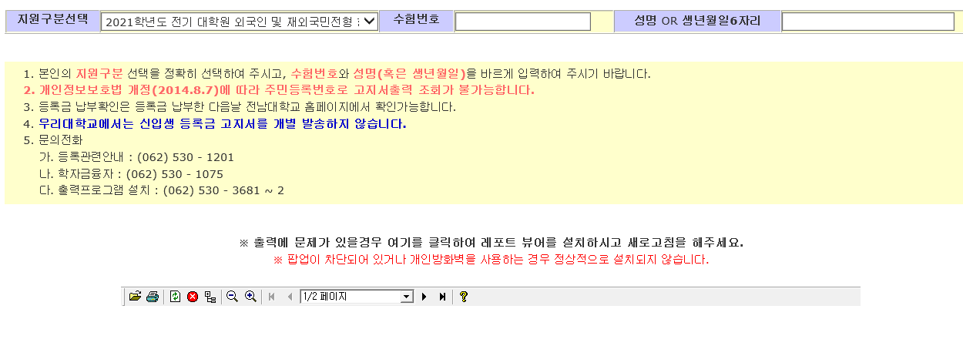
CHONNAM NATIONAL UNIVERSITY
Important Notes!!!
Office of International Affairs
✔
If it does not show invoice even you put correct information,
please click the statement below, download viewer system and try it again
올바른 정보를 넣었음에도 고지서를 확인할 수 없을 때에는 아래의 글자를 클릭하여 레포트뷰어를 설치 후 재시도
如果添加了正确信息也无法确认学费缴纳通知书，请点击下面的字，安装相关程序后重新尝试

Slide 6
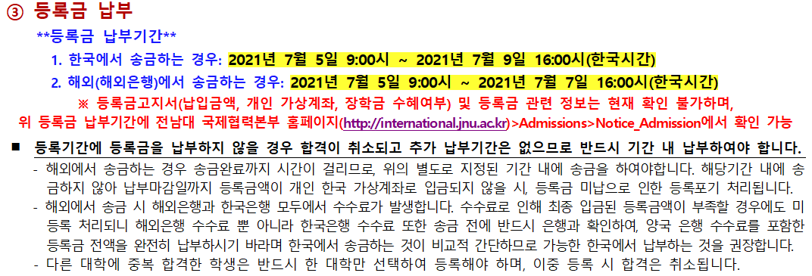
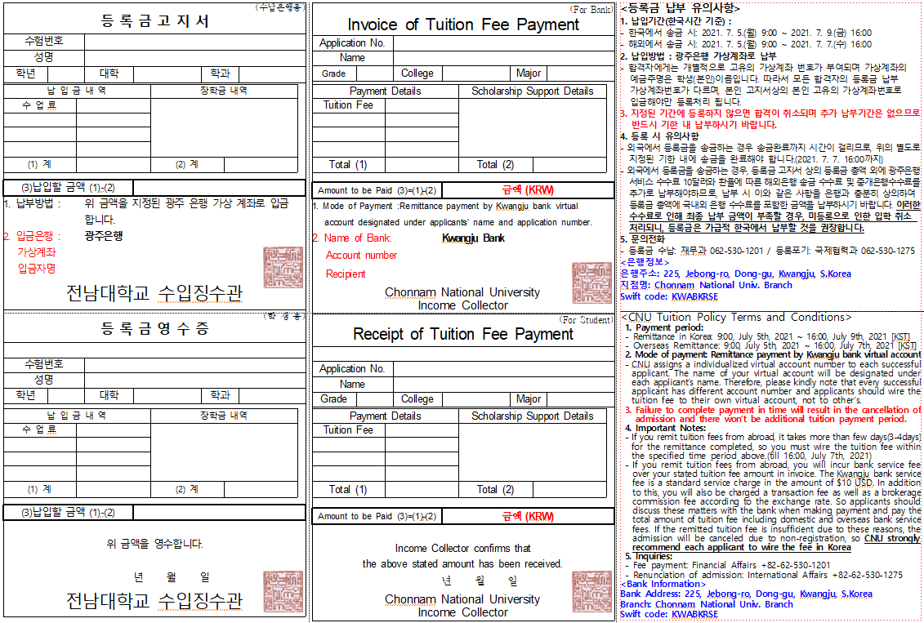
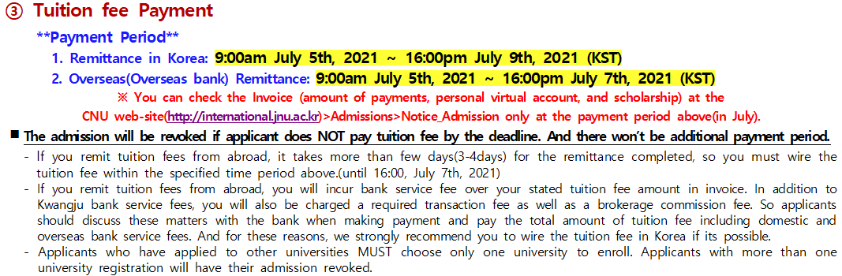
CHONNAM NATIONAL UNIVERSITY
Office of International Affairs
Step 3
✔
Before you print out the invoice and make a payment,
PLEASE read the “No.3 Tuition fee payment” in successful applicants to do list
And “CNU Tuition Policy Terms and Conditions” written in the invoice
합격자유의사항의 “3. 등록금 납부에 적힌 유의사항”과 등록금 고지서의 “납부유의사항”을
반드시 읽은 후, 등록금 납부를 진행하세요
缴纳学费之前必须确认合格者注意事项内的缴纳学费部分及学费缴纳通知书内的”납부유의사항”

Slide 7
★
★
★
CHONNAM NATIONAL UNIVERSITY
★
★
Office of International Affairs
★
Important !!!
★
Step 4
★
★
★
✔
Print out your invoice, and wire the exact amount to your own virtual account
If you pay overseas, the remittance fee will be incurred at both banks in Korea and your country according to the exchange rate. If the remitted tuition fee is insufficient due to these bank commissions, the admission will be canceled due to non-registration and the wired tuition will be automatically refunded later. So CNU strongly recommend each applicant to wire the fee in Korea.
* Please refer to the “tuition policy” in invoice about the bank brokerage commission fee
등록금고지서를 출력하고 본인 전용의 가상 계좌에 정확한 액수의 등록금을 이체합니다
해외에서 납부하게 될 경우, 환율에 따라 한국 및 본인 국가의 은행 모두에서 송금 수수료가 발생하게 됩니다. 이러한 수수료로
인해 최종 납부한 등록금 금액이 부족할 경우, 미등록처리가 되어 입학이 취소되고 등록금은 추후 자동 환불됩니다.
위와 같은 사유로 인하여 가능한 한국에서 납부하는 것을 권장합니다.
* 은행 수수료와 관련한 부분은 등록금고지서 유의사항을 참고하세요
打印学费缴纳通知书，向个人银行虚拟账户转账准确金额的学费
在海外缴纳时，根据汇率，在韩国及本人国家的银行都会发生汇款手续费。 因这些手续费最终缴纳的学费金额不足时，因未登记处理而取消入学，学费事后自动退款。
因此全南大学建议尽可能在韩国缴纳学费
* 银行手续费相关部分请参考学费通知书中的注意事项

Slide 8
CHONNAM NATIONAL UNIVERSITY
Office of International Affairs
If you followed all the instruction here, but still cannot check your own tuition invoice, send me an e-mail to the address below and ask for the invoice by 21th, December
- You should put your application number and your full name when you send me an e-mail ★ ★ ★
해당 설명에 따라 모든 방법을 시도해보았음에도 등록금고지서를 조회하지 못할 경우, 12월 21일까지
아래의 이메일 주소로 이메일을 보내서 등록금고지서를 요청하시기 바랍니다
- 이메일을 보낼 때에는 반드시 본인의 수험번호와 이름을 함께 보내야합니다 ★ ★ ★
按照相关说明尝试了所有方法仍无法查询到学费通知书时，在12月21日之前可将邮件发送至下面的邮箱地址要求本人学费缴纳通知书
-发送邮件时，必须包括本人的考号和姓名 ★ ★ ★
underia@jnu.ac.kr

